Slide 1

電腦選購幫手
0303專題進度

Slide 2
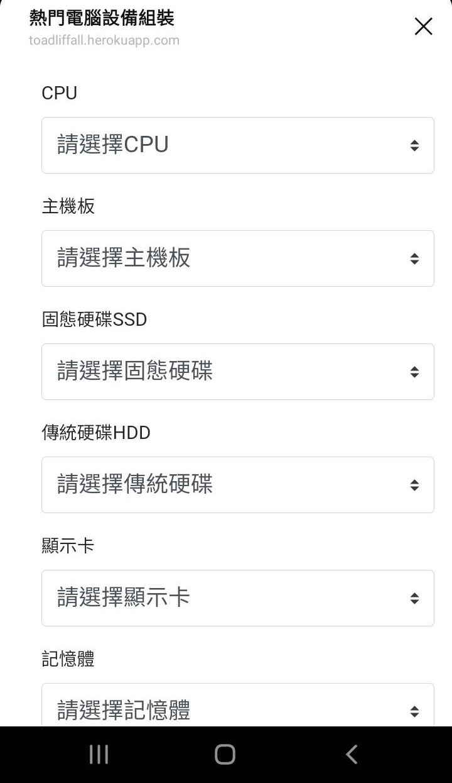
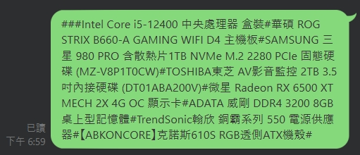
LINE BOT

Slide 3
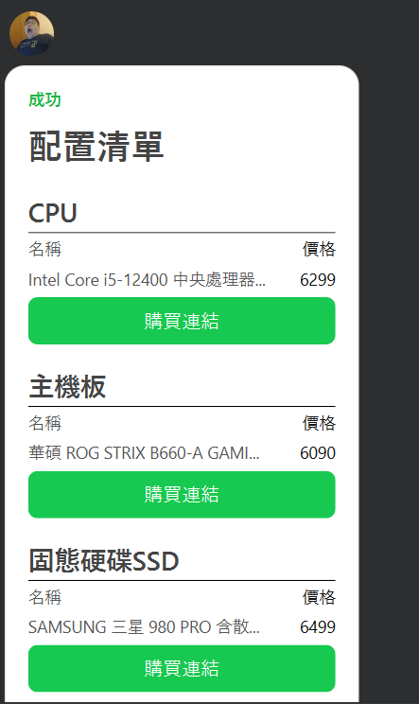
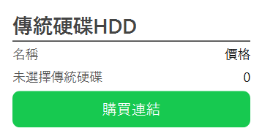
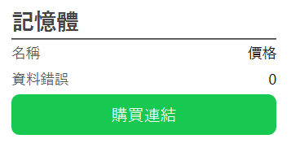
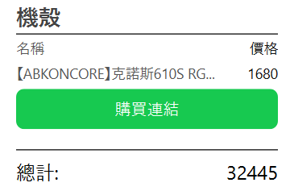
LINE BOT

Slide 4
電腦選購幫手
0310專題進度

Slide 5
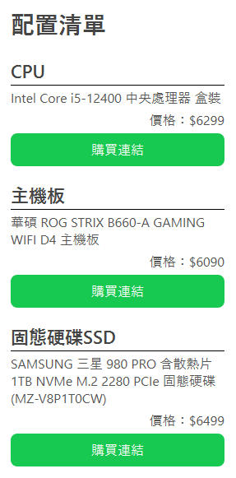
LINE BOT
更改後

Slide 6
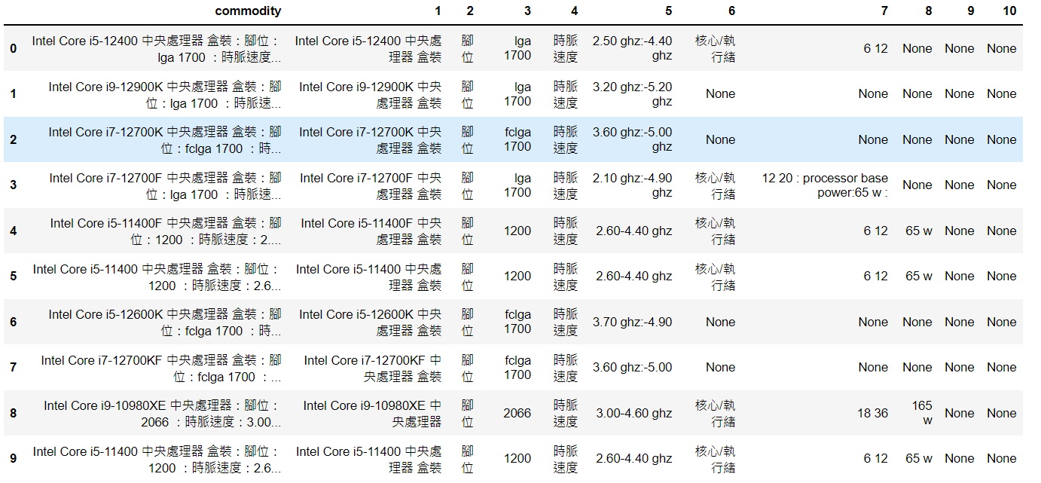
資料切割測試

Slide 7
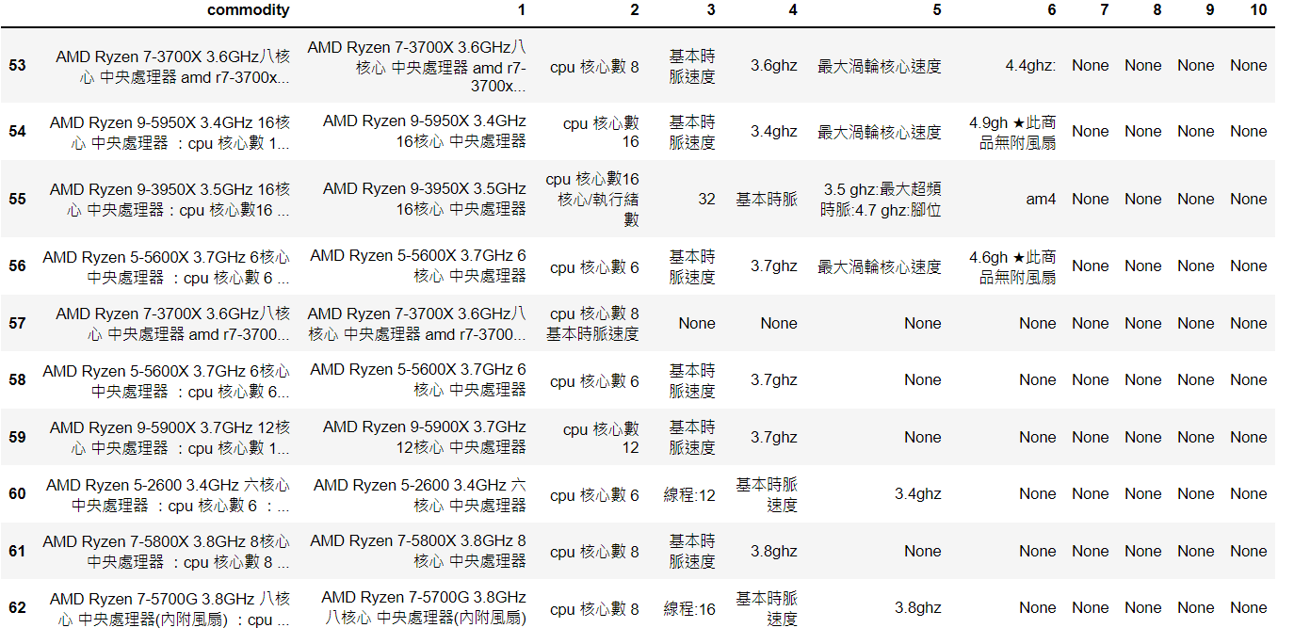
資料切割測試

Slide 8
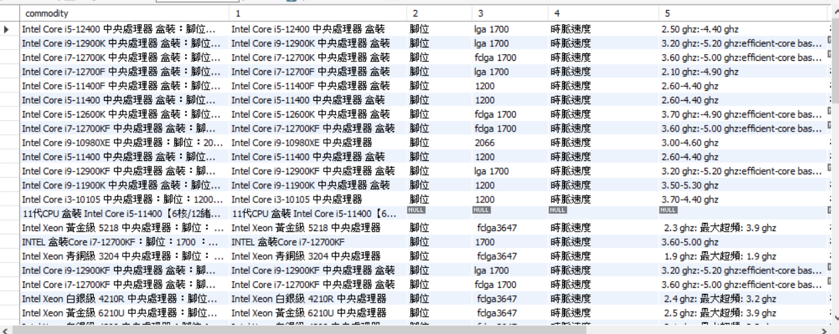
切割後資料儲存

Slide 9
切割後資料儲存

Slide 10
電腦選購幫手
0317專題進度

Slide 11
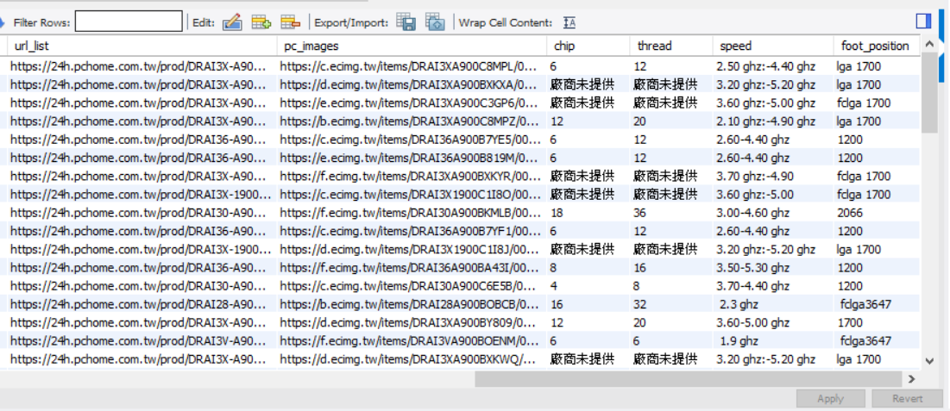
CPU 切割後資料
CPU

Slide 12
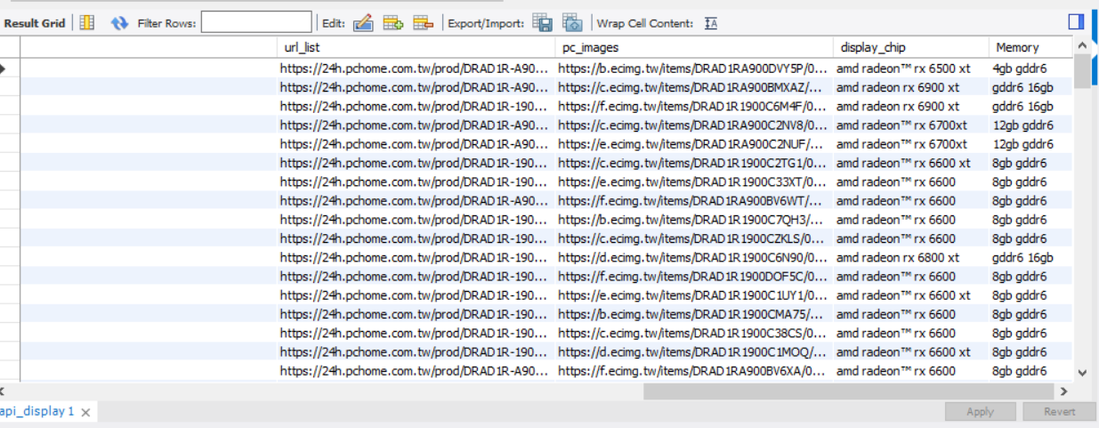
Display 切割後資料
Display

Slide 13
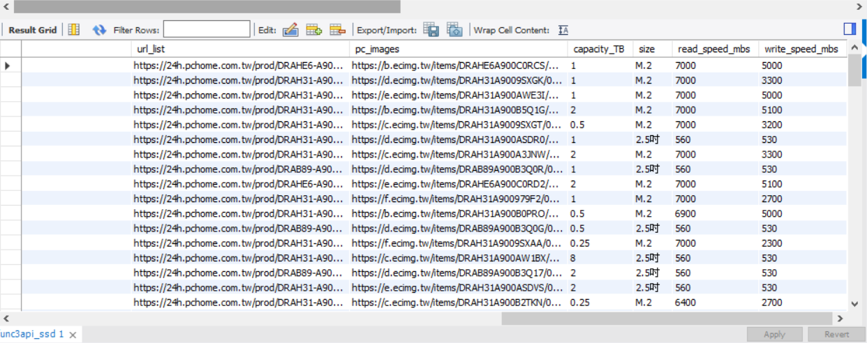
SSD 切割後資料
SSD

Slide 14
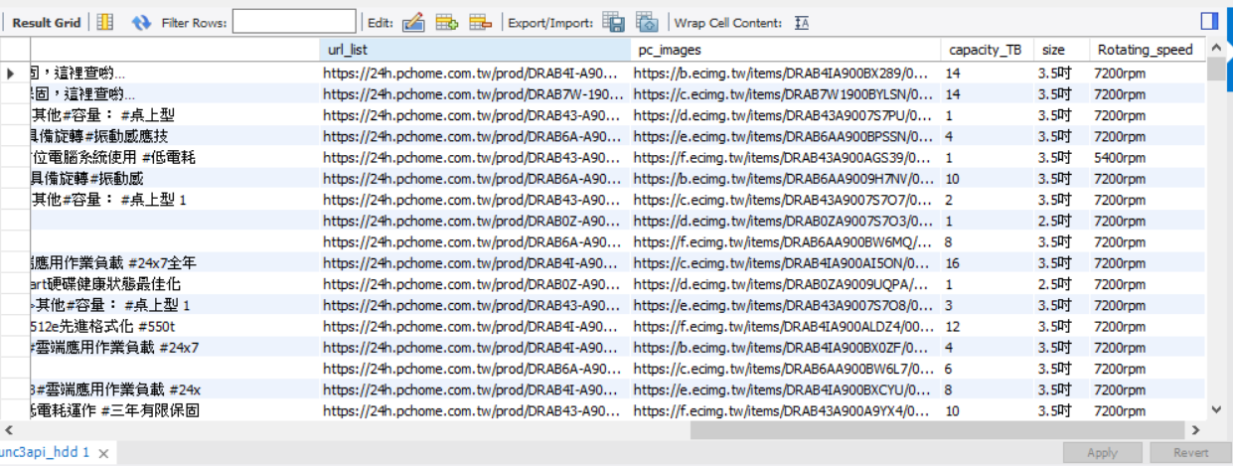
HDD 切割後資料
HDD

Slide 15
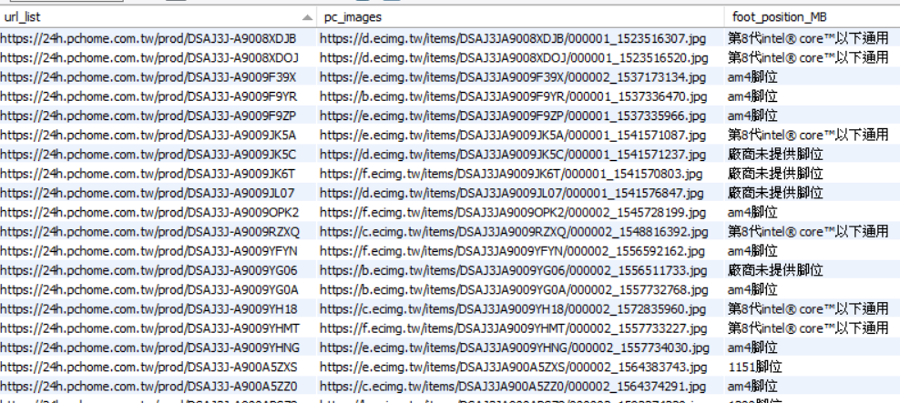
主機板 切割後資料
主機板

Slide 16
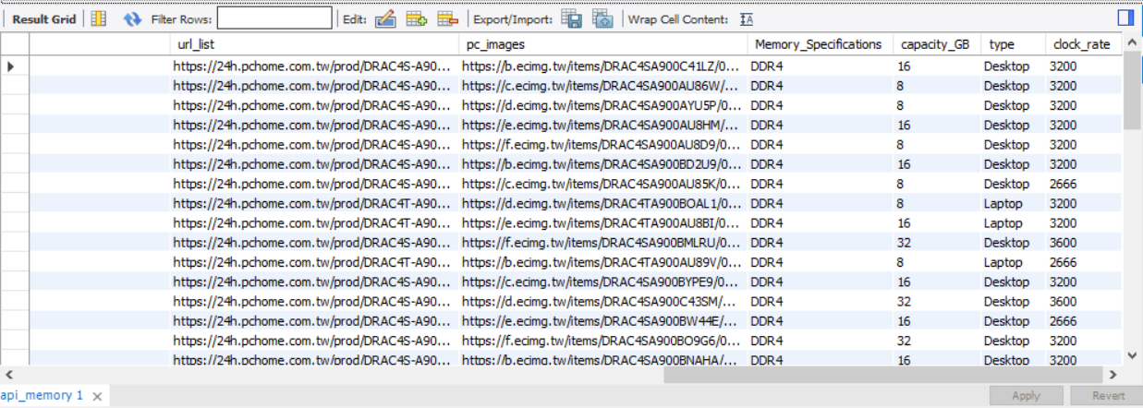
Memory 切割後資料
Memory

Slide 17
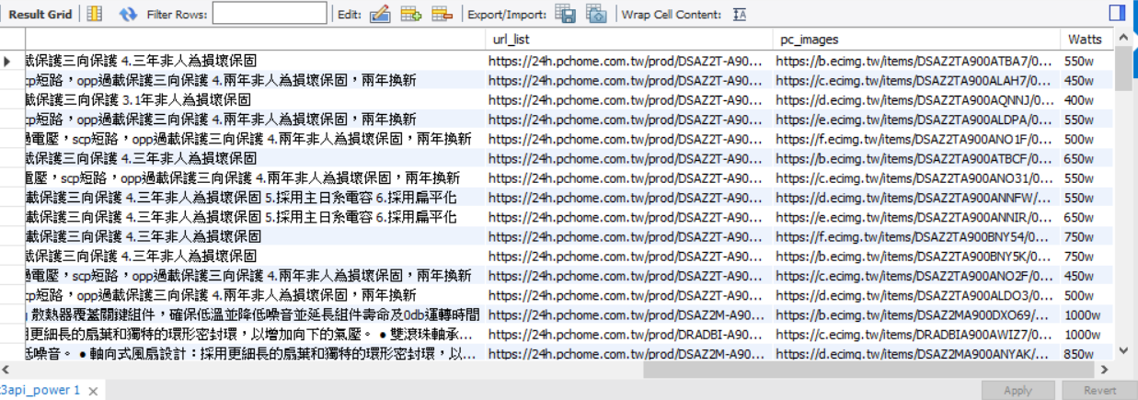
Power 切割後資料
Power

Slide 18
電腦選購幫手
0323專題進度

Slide 19
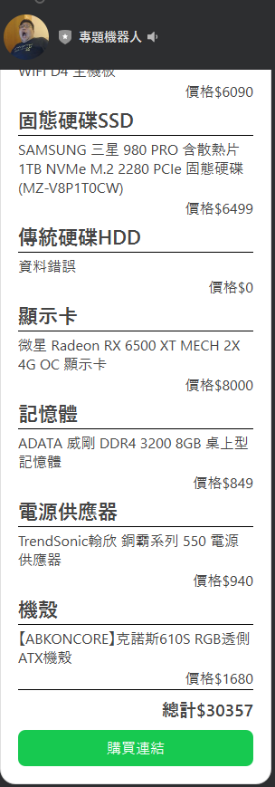
LINE BOT
更改後

Slide 20
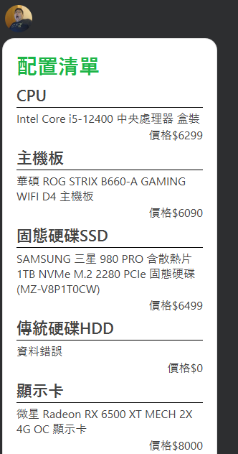
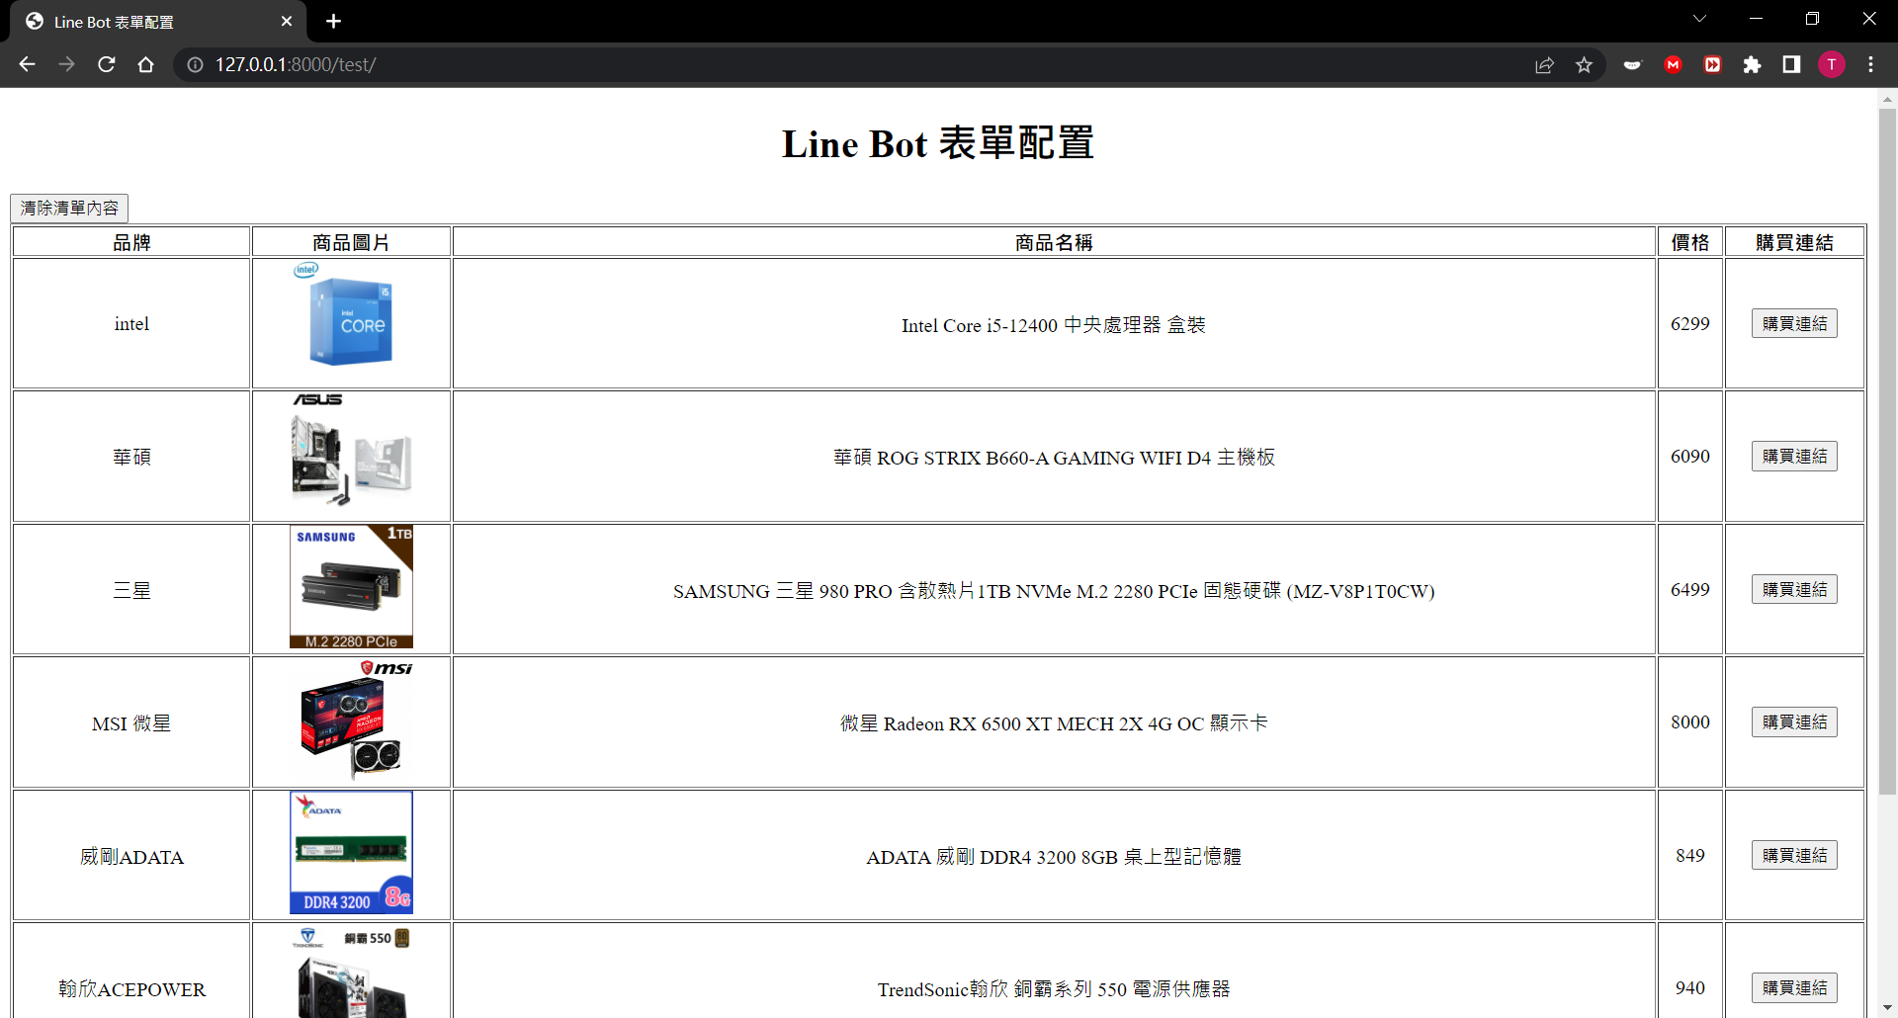
Line Bot 清單傳送至網頁顯示
傳送給網頁

Slide 21
電腦選購幫手
春假專題進度

Slide 22
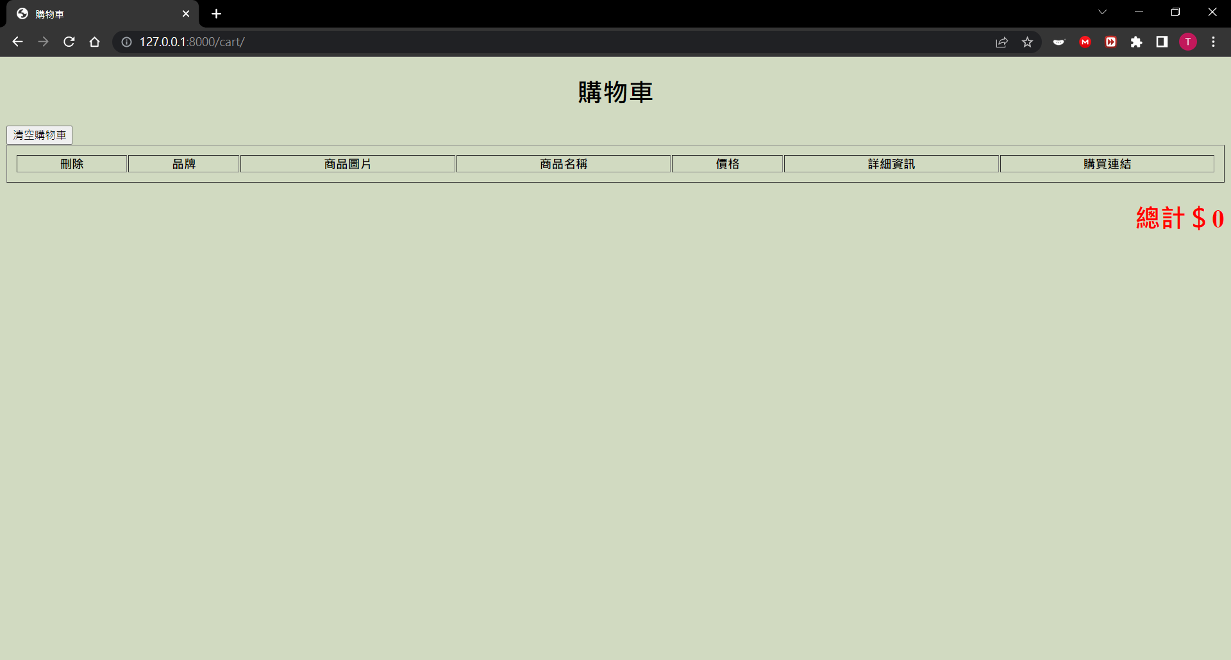
購物車

Slide 23
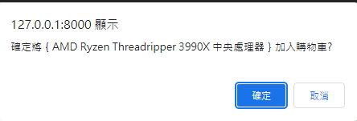

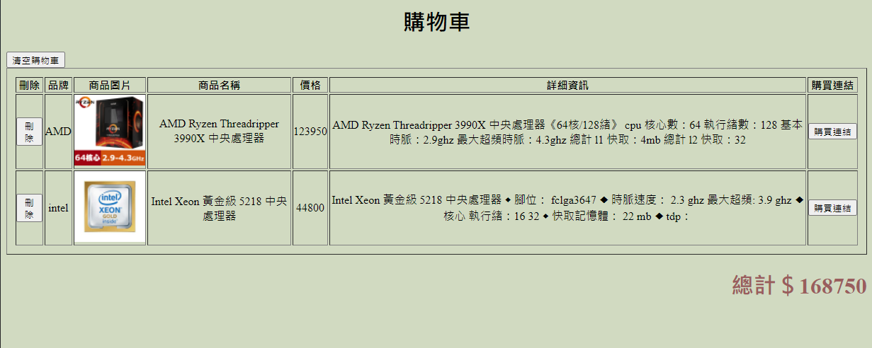
購物車

Slide 24
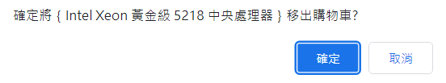
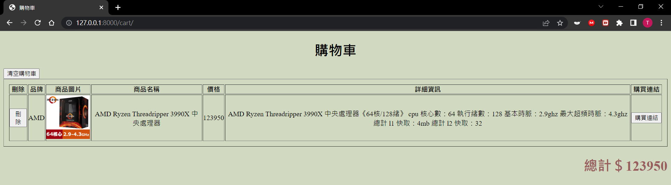
購物車

Slide 25
電腦選購幫手
0427專題進度

Slide 26
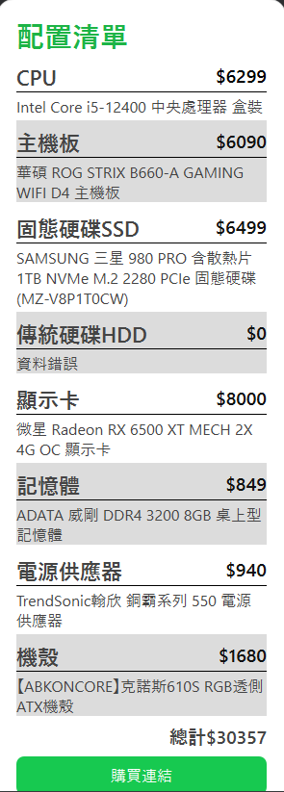
LineBot

Slide 27
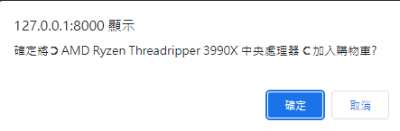
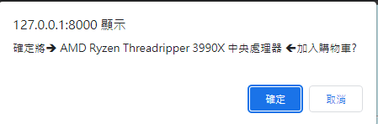
LineBot

Slide 28
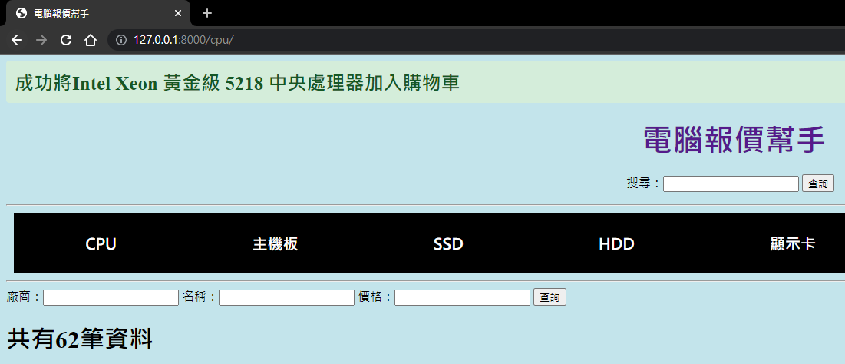
LineBot

Slide 29
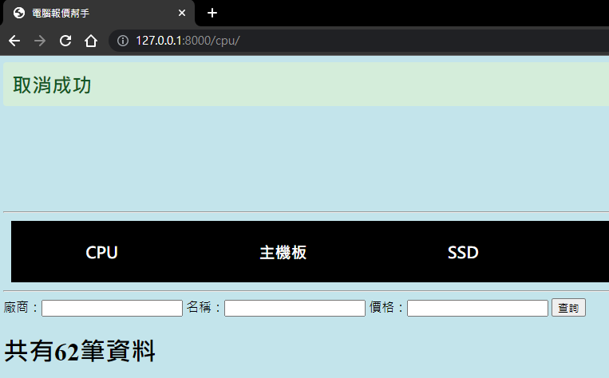
LineBot

